Slide 1
Data Analytics
Generador de contraseñas
Alumno: Jesús Escamilla Mora

Slide 2
FUNCIONAMIENTO
El programa te da la opción de generar una contraseña por default de 9 caracteres donde incluye 4 minusculas, 2 mayúsculas, 2 números y un signo especial, o, el usuario elige la longitud de la contraseña que el programa quiere que le genere.

Slide 3
COMPLICACIONES/SOLUCIONES
COMPLICACIÓN | SOLUCIÓN
Problema al encontrar las instrucciones adecuadas para las funciones que requería | Investigando algunas instrucciones y en base a prueba y error me dieron los resultados
Los ciclos while no regresaban a donde yo quería o marcaba error. | Revisando el codigo me daba cuenta que era un problema con las variables dentro de las funciones con las nuevas variables con las que quería comparar dentro del while, tuve que checar bien la identacion.
Usando regex para encontrar el patrón. | Revisando los apuntes y probando distintas formas de sintaxis logre dar con la adecuada.

Slide 4
Mejoras futuras
Cuando tenga mas conocimientos pudiera hacer uso de una interfaz gráfica
Que el usuario sea capaz de elegir longitud y el número de tipos de caracteres que quiere para su contrasena (letras mayusculas, minusculas, numeros y caracteres especiales).
Que el programa recuerde los usuarios guardados y las contraseñas usadas y si uso alguna parecida que le pida volver a crear una diferente.

Slide 5
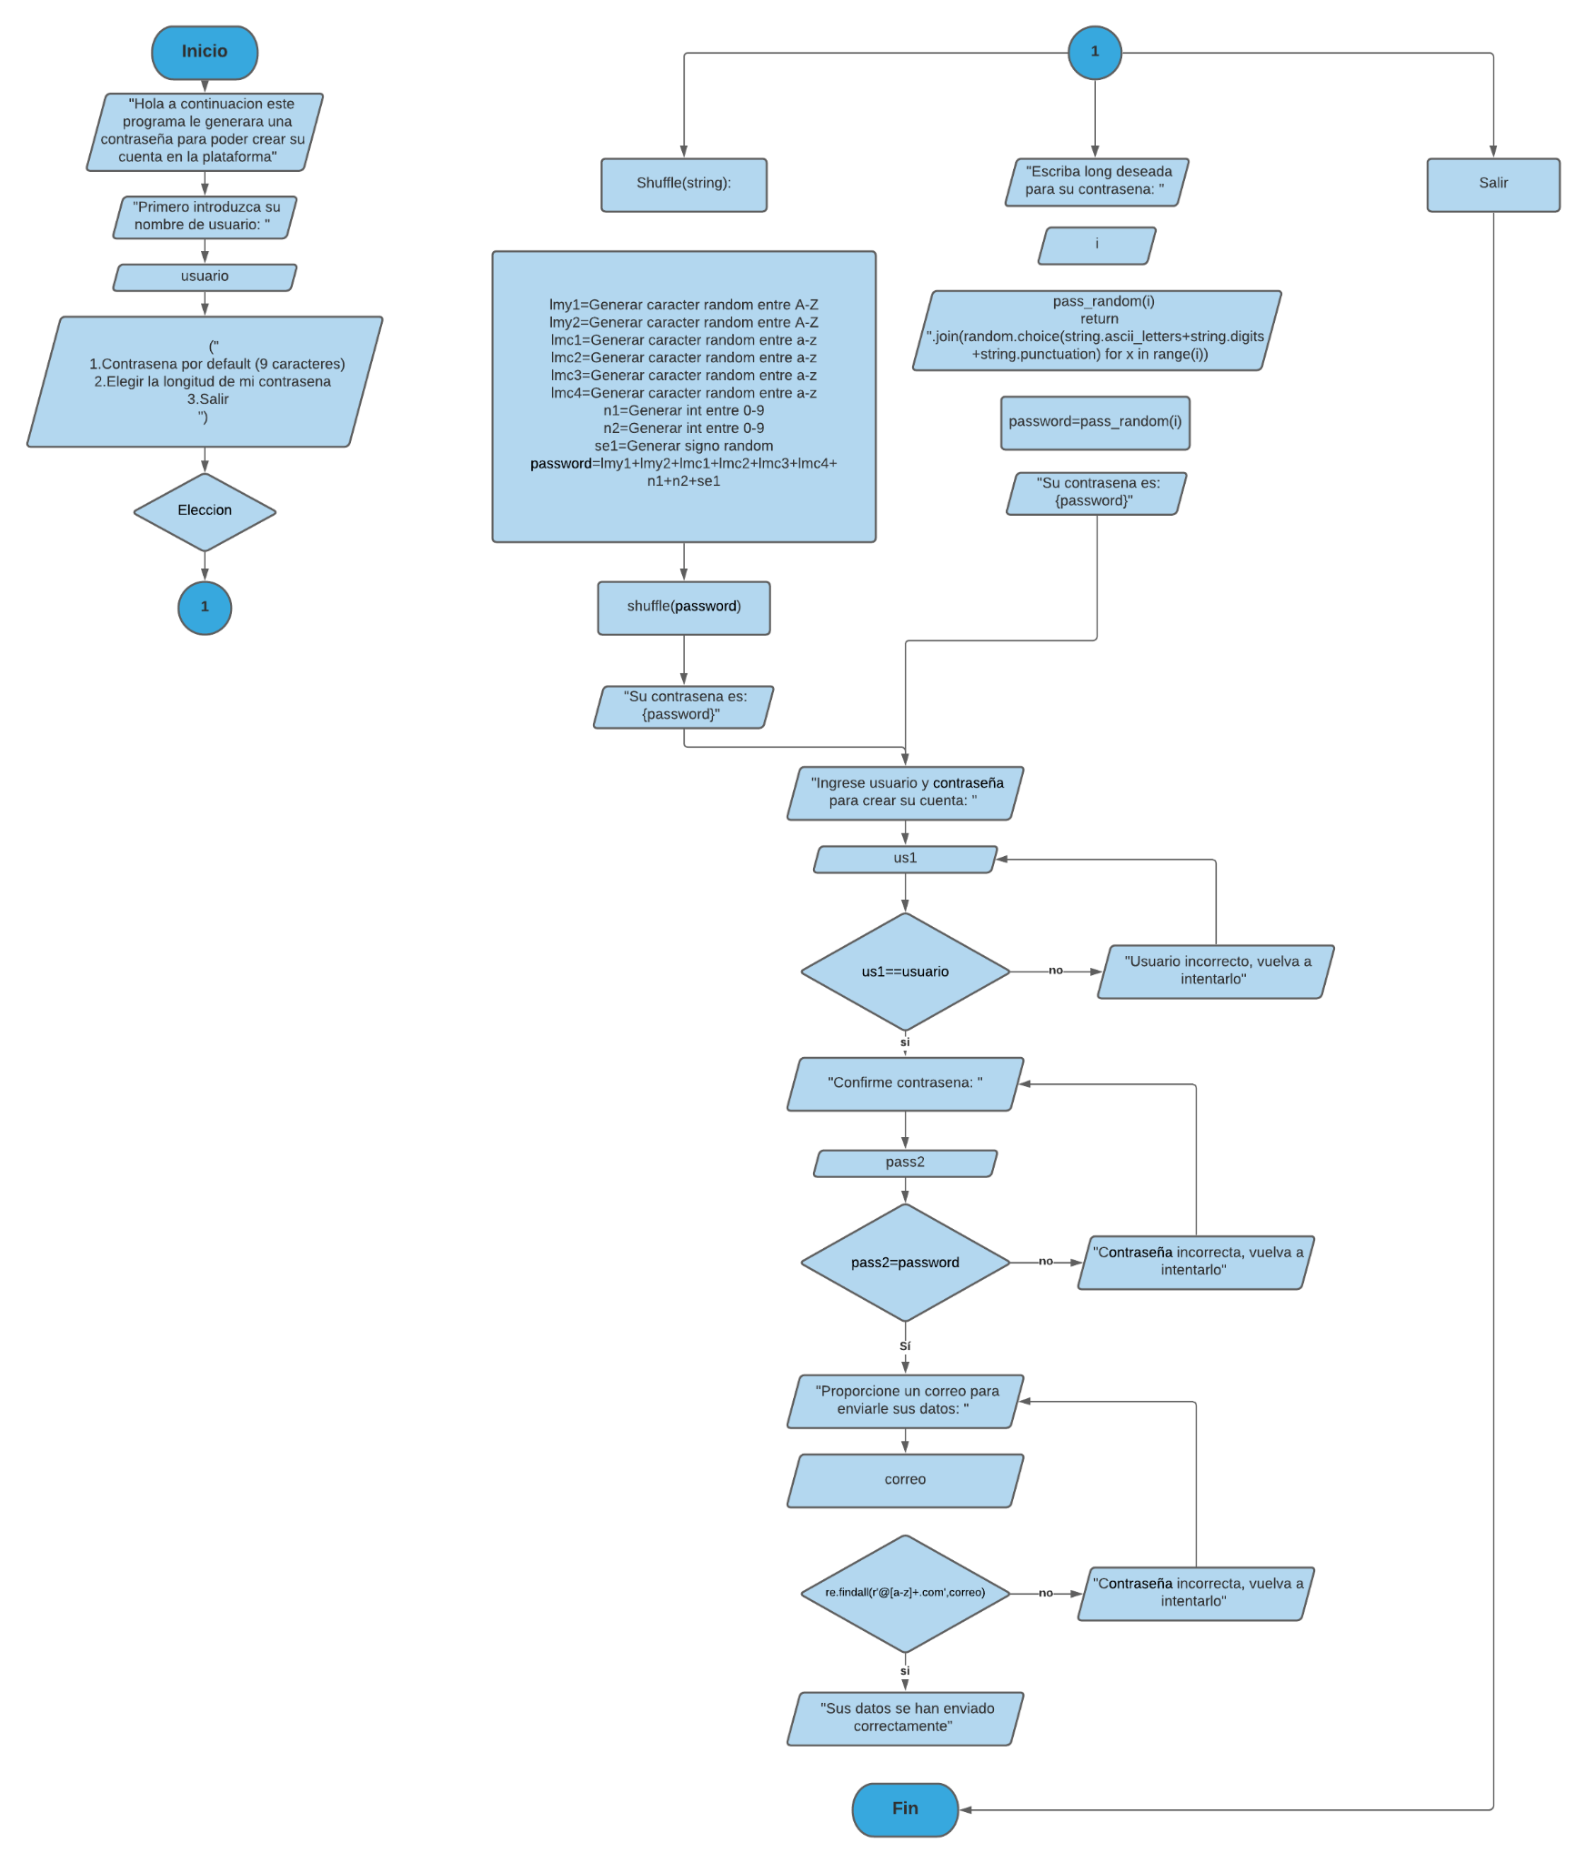
DIAGRAMA DE FLUJO

